Slide 1
Peraturan, Pemahaman Label dan Penanganan Limbah Pestisida

Slide 2
PERATURAN PESTISIDA

Slide 3
UNDANG – UNDANG NO. 22 TAHUN 2019 Tentang SISTEM BUDIDAYA PERTANIAN BERKELANJUTAN, menyebutkan
Setiap orang dilarang mengedarkan dan /atau menggunakan Pestisida yang tidak terdaftar, membahayakan kesehatan masyarakat dan kelestarian lingkungan, dan/atau tidak berlabel.
Pestisida yang dilarang peredarannya wajib dimusnahkan ole Setiap Orang yang menguasai pestisida
PERATURAN PEMERINTAH NO 7 TAHUN 1973 Tentang PENGAWASAN ATAS PEREDARAN, PENYIMPANAN DAN PENGGUNAAN PESTISIDA, menyebutkan
Pestisida yang boleh diedarkan, disimpan dan digunakan adalah pestisida yang terdaftar dan atau didizinkan oleh Menteri Pertanian

Slide 4
PERMENTAN NOMOR 43 TAHUN 2019 TENTANG
PENDAFTARAN PESTISIDA
Pasal 12
Berdasarkan lingkup penggunaan, pestisida diklasifikasikan ke dalam:
Pestisida terbatas
Pestisida untuk penggunaan umum
PESTISIDA TERBATAS
Herbisida :
Parakuat diklorida
Hama Gudang :
Aluminium fosfida
Magnesium fosfida
Sulfuril fluoride
Metil bromide
Seng fosfida
Dikuat dibromide
Etil Format
Fosfin

Slide 5
PENGERTIAN
PESTISIDA TERBATAS
PESTISIDA UMUM
Pestisida yang dalam penggunaannya memerlukan persyaratan dan alat-alat pengamanan khusus di luar yang tertera pada label.
Pestisida yang dalam penggunaan secara normal tidak memerlukan persyaratan dan alat-alat pengamanan khusus di luar yang tertera pada label.

Slide 6
PESTISIDA TERBATAS
Pasal 93
Setiap orang yang mengunakan Pestisida Terbatas , wajib mengikuti pelatihan pengunaaan Pestisida Terbatas.
Pelatihan penggunaan Pestisida Terbatas dilakukan oleh pemegang nomor pendaftaran dan izin tetap Pestisida.
Pelatihan pengguna pestisida terbatas dilaksanakan dengan berkoordinasi dengan dinas yang melaksanakan fungsi dibidang pertanian di Kabupaten/kota.
Dinas yang melaksanakan fungsi dibidang pertanian di Kabupaten/Kota menerbitkan surat keterangan mengikuti pelatihan penggunaan Pestisida Terbatas dan berlaku di seluruh wilayah Negara Kesatuan Republik Indonesia.

Slide 7
SANKSI HUKUM (UNDANG – UNDANG NO. 22 TAHUN 2019)
Mengedarkan dan/atau menggunakan pestisida yang tidak terdaftar dan/atau Pestisida yang dilarang, dipidana dengan penjara paling lama 7 (tujuh) tahun dan pidana denda paling banyak Rp 5.000.000.000 (LIMA MILYAR RUPIAH)

Slide 8
PEMAHAMAN LABEL

Slide 9
APA ITU LABEL?
Label adalah tulisan disertai dengan gambar atau simbol untuk memberikan keterangan tentang pestisida dan melekat pada wadah atau pembungkus pestisida
Apa itu Wadah ?
Wadah adalah tempat yang terkena langsung dengan pestisida untuk penyimpanan selama dalam penanganan

Slide 10

18
Informasi yang tercantum pada label Pestisida
Nama Dagang/Merek Dagang
Jenis Pestisida
Nama dan Kadar Bahan Aktif
Isi dan Berat Bersih Dalam Kemasan
Peringatan Keamanan
Klasifikasi dan Simbol Bahaya
Petunjuk Keamanan
Gejala Keracunan
Pertolongan Pertama Pada Kecelakaan (P3K)
Perawatan Medis
Petunjuk Penyimpanan
Petunjuk Penggunaan
Piktogram
Nomor Pendaftaran
Nama dan alamat serta nomor telepon pemegang nomor pendaftaran
Nomor produksi, bulan dan tahun produksi (batch number) serta bulan dan tahun daluwarsa
Petunjuk pemusnahan
Pestisida yang bukan untuk tanaman padi ditambahkan tulisan “Tidak untuk tanaman padi”

Slide 11
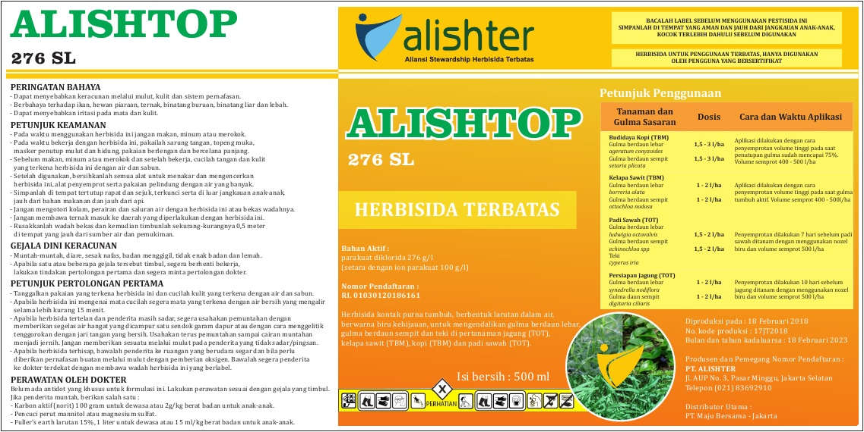
CONTOH LABEL PESTISIDA
(Nama Dagang dibawah adalah contoh)

Slide 14
Nama Dagang/Merek Dagang
Berdasarkan Data “Sistem Informasi Pestisida 2.0 – Kementerian Pertanian” Tahun 2023, terdapat 5.675 Nama Dagang/Merek Dagang Pestisida.
Insektisida : 1.908 Merek Dagang
Herbisida : 1.470 Merek Dagang
Fungisida : 1.210 Merek Dagang
Lainnya : 1.087 Merek Dagang

Slide 15
JENIS PESTISIDA
Terdapat 17 Jenis pestisida yang didaftarkan di Kementerian Pertanian 3 diantaranya adalah Insektisida, Herbisida dan Fungisida
PERINGATAN KEAMANAN
Peringatan Keamanan biasanya di nyatakan dengan kalimat - kalimat bahaya sebagi berikut
Simpan ditempat terkunci dan jauh dari jangkauan anak-anak
Jangan makan dan minum saat menggunakan pestisida ini
Pestisida ini berbahaya, beracun bila tertelan, megenai kulit atau terhirup
Pestisida ini menyebabkan iritasi pada mata, kulit dan sistem pernafasan
Wajib ditulis kalimat “ SIMPAN DITEMPAT YANG AMAN DAN JAUH DARI JANGKAUN ANAK-ANAK”

Slide 16
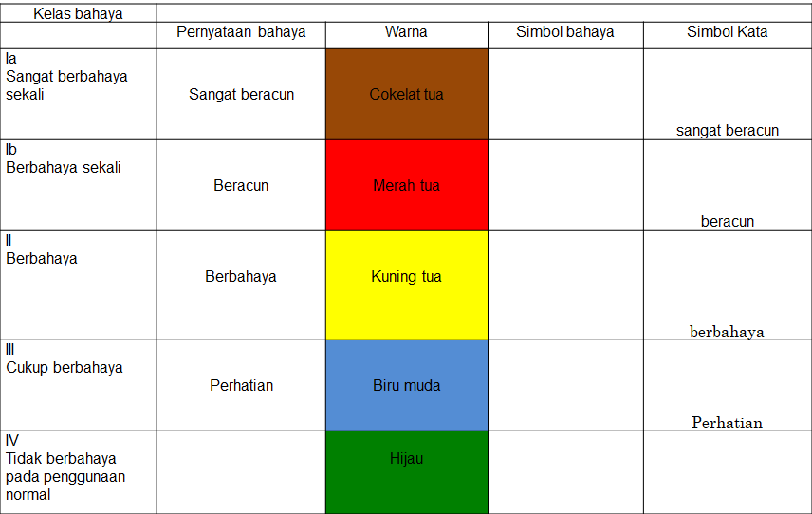




KLASIFIKASI DAN SIMBOL BAHAYA PESTISIDA

Slide 17
PENTUNJUK KEAMANAN
Pada waktu menggunakan pestisida jangan makan. Minum atau merokok
Hindarkan abu, asap, uap, kabut semprotan, gas, kontak dengan mulut, kulit dan mata
Pakai APD
Jika terkontaminasi, tanggalkan segera pakaian yang terkontaminasi pestisida, cuci dengan air yang banyak
Setelah selesai bekerja cucilah tangan dan kulit seblum makan, minum dan merokok. Cuci APD sampai bersih

Slide 18
GEJALA KERACUNAN
Kalimat yang biasa ditemukan pada label
Apabila terjadi keracunan segera berhenti bekerja dan lakukan tindakan pertolongan pertama pada kecelakaan dan segera hubungi petugas medis”.

Slide 19
PETUNJUK PERTOLONGAN PERTAMA PADA KECELAKAAN
a. Tanggalkan pakaian yang terkena pestisida dan cucilah kulit yang terkena dengan air dan sabun secara menyeluruh sampai bersih, dan usahakan agar pasien tetap bertenaga.
b. Apabila pestisida mengenai mata basuhlah segera dengan air bersih selama 15 menit.
c. Apabila pestisida tertelan dan masih sadar segera usahakan pemuntahan dengan memberikan minum segelas air hangat yang diberi satu sendok garam dapur atau dengan cara menggelitik tenggorokan dengan jari tangan yang bersih. Usahakan terus pemuntahan sampai cairan muntahan menjadi jernih.
d. Jangan diberi sesuatu melalui mulut pada penderita yang tidak sadar/pingsan.
e. Apabila terhisap bawalah penderita ke ruangan yang berudara segar dan bila perlu berikan pernafasan buatan melalui atau dengan pemberian oksigen.
f. Hubungi dokter atau petugas medis yang berwenang, apabila mungkin bawalah dan tunjukkan label pestisidanya.

Slide 20
PETUNJUK PENYIMPANAN
“Simpanlah pestisida di tempat yang aman,sejuk, kering, tidak langsung terkena sinar matahari. Jauhkan dari jangkauan anakanak, sumber air, binatang, dan jauh dari api”

Slide 21
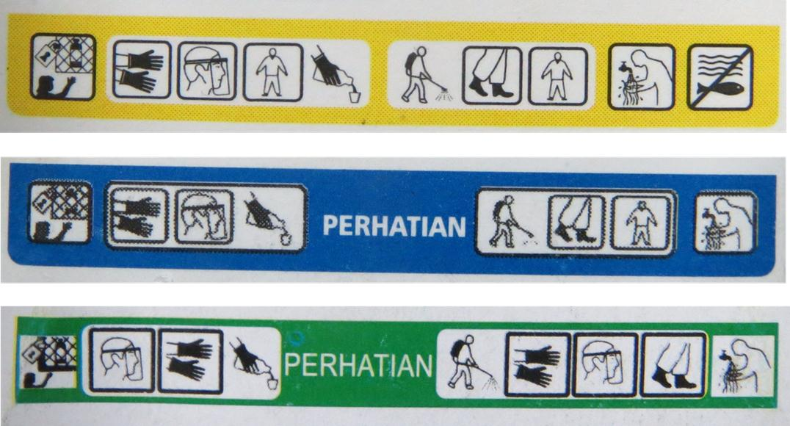
Pita Warna Dan Piktogram Pada Label Kemasan Pestisida
Alat Pelindung Diri yang disarankan saat melakukan pencampuran
Alat Pelindung Diri yang disarankan saat melakukan penyemprotan

Slide 22
NOMOR PENDAFTARAN PESTISIDA
Kode bidang penggunaan
Kode jenis pestisida
1
.
Pengelolaan tanaman
1
.
Insektisida
2
.
Peternakan dan kesehatan hewan
2
.
Fungisida
3
.
Perikanan
3
.
Herbisida
4
.
Perhutanan
4
.
ZPT
5
.
Penyimpanan hasil pertanian
5
.
Moluskisida
6
.
Rumah tangga
6
.
Bakterisida
7
.
Pemukiman
7
.
Atraktan
8
.
Pengendalian vektor penyakit pada manusia
8
.
Pestisida rumah tangga
9
.
Karantina dan pra pengapalan
9
.
Pestisida pengendalian vektor
10
.
Moda transportasi
penyakit pada manusia
10
.
Fumigan
11
.
Bahan pengawet kayu
12
.
Pestisida lain
-
lain
RI
01
02
03
2010
9999
.
Kode jenis izin
Tahun lahir
Nomor
1
.
Izin tetap
(
terdaftar izin tetap
)
RI
/
2
Pendaftaran
.
Izin sementara
3
.
Izin tetap ekspor
4
.
Izin tetap bahan teknis

Slide 23
MEMBACA DAN MEMAHAMI LEBEL PESTISDA
Membaca label pada kemasan pestisida sebelum menggunakan sama pentingnya dengan pestisida itu sendiri, karena label memberikan informasi penting pada kemasan. Membaca label adalah hal yang utama dalam menerapkan semboyan “ Safety First “ (keselamatan adalah hal yang utama)
Saat menggunakan pestisida semua orang tentu berharap memperoleh manfaat yakni dapat mengendalikan hama penyakit secara efektif, bukan sebaliknya menimbulkan efek yang tidak diinginkan
Barangkali hanya dari 10 hanya 1 orang petani saja yang mebaca label kemasan pestisida, sedang sisanya mengabaikan, cuek atau bahkan masa bodoh dengan itu semua
Tak sedikit yang berakibat fatal, bisa jadi ada petani yang meninggal karena salah dalam aplikasi pestisida yang didukung dengan faktor kesehatan petani saat aplikasi pestisda

Slide 24
PENANGANAN LIMBAH PESTISIDA

Slide 25
Limbah pestisida merupakan bahaya bagi masyarakat dan lingkungan yang perlu ditangani dengan cara yang benar dengan tahapan:
Limbah | Penanganan
Kelebihan larutan semprot dan Bilasan Sprayer | Disemprotkan pada Tanaman Sasaran yang telah dikendalikan Organisme Pengganggu Tumbuhan (OPT) nya sampai habis.
Wadah Kosong | Buat lubang pada tanah kering yang tidak di olah dengan kedalaman sesuai dengan besarnya Wadah yang akan di masukkan. Wadah Kosong dibilas dengan air bersih sebanyak 3 kali untuk menghilangkan sisa Pestisida. Air bilasan dibuang ke dalam lubang. Wadah yang telah dibilas, dirusak dan dimasukkan ke dalam lubang. Timbun permukaan lubang menggunakan tanah.
Pestisida yang telah rusak karena tidak digunakan | Buat lubang pada tanah kering yang tidak di olah dengan kedalaman sesuai dengan besarnya Wadah/Jumlah pestisida yang akan di masukkan. Masukkan kapur Pertanian bersama kompos ke dalam lubang. Tuangkan Pestisida ke dalam lubang. Rusakkan wadah dan masukkan ke dalam lubang yang ada pestisidanya. Masukkan kapur Pertanian bersama kompos ke dalam lubang. Timbun permukaan lubang menggunakan tanah.

Slide 26
TERIMA KASIH

